Slide 1

Bicloo
By benjamin Lefebvre

Slide 2
Première partie : En-tête de la page
Deuxieme partie : La carte
Troisième partie : reservation
Quatrième partie : responsive

Slide 3
Couleurs principales
#ec6a19
#d98569
#808080

Slide 4

Première partie En-tête de la page
Logo
Bannière

Slide 5
Banniere
Logo au couleurs des vélos bicloo.
Bannière défilante avec texte.
Flèches directionnelles.
Bouton play/stop.

Slide 6
Deuxième partie
La carte
Nantes
Marker
Information

Slide 7
Carte
Carte des stations bicloo de Nantes.
Marker cliquable.
Informations sur la station.
Bouton reserver.

Slide 8
Troisième partie
Reservation
Formulaire
Validation
Reservation

Slide 9
Reservation
Formulaire.
Bouton valider pour confirmer ou annuler.
Onglet de confirmation avec décompte.

Slide 10

Quatrième partie : Un site pensé Responsive

Slide 11
TABLETTE ET SMARTPHONE
Écriture adapté.
Reduction du slider.
Largeur carte.
Position du formulaire.

Slide 12
Merci
Bicloo, by Benjamin Lefebvre

Slide 13
Deuxième partie de soutenance

Slide 14
Qu’est ce qu’un développeur front end ?
Le développeur front end s’occupe de la partie “visible” d’un site internet.
Il s’occupe principalement du développement en langage HTML, CSS et Javascript/jQuery, mais s’occupe aussi de plus en plus du design.

Slide 15
Mon projet répond au métier de développeur front end
J’ai créer un visuel agréable et utilisé tous les langages du développeur front end pour :
le caroussel
la carte interactive
les onglets d’informations et réservation
le minuteur.
Mon projet correspond bien au métier de développeur front end.

Slide 16
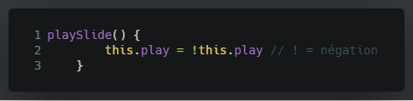
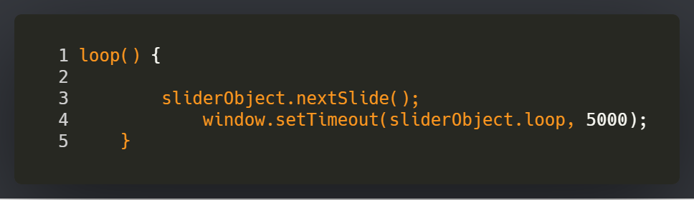
Difficultés rencontrées
Slider
Fonctionnement des boutons.
La boucle

Slide 17
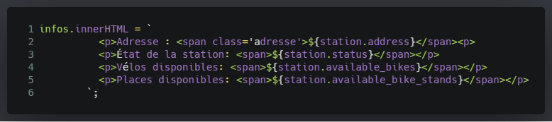
Difficultés rencontrées
Map
Onglet informations ouvrable au clic.

Slide 18
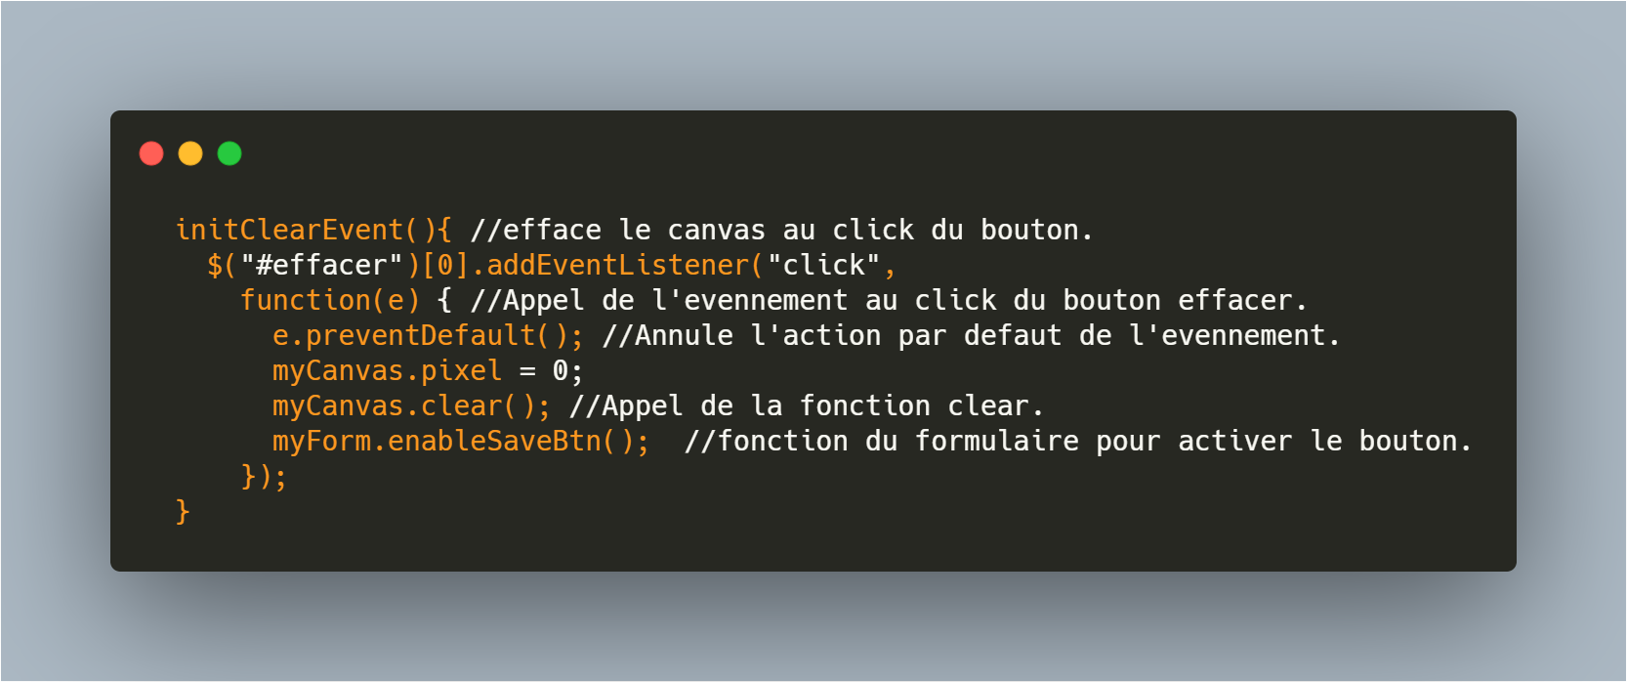
Difficultés rencontrées
Canvas
Effacer le canvas.

Slide 19
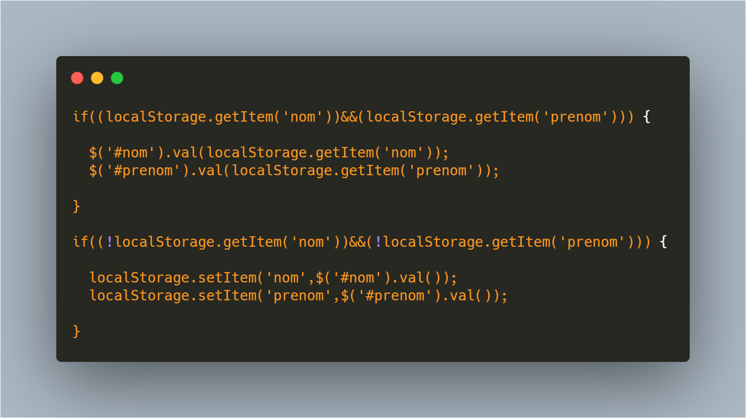
Difficultés rencontrées
Localstorage
Nom et prénom.

Slide 20
Amélioration
Compte utilisateur
Possibilité d’enregistrer ses stations.
Emplacement
Réservation d’un emplacement pour déposer son bicloo.
Informations
Onglet informations.
Visite de la ville.
Spectacles...

Slide 21
Merci
Bicloo, Benjamin Lefebvre

